Slide 1


Slide 2
节日起源
历史演变
民间习俗
文学记述
目
录
重阳

Slide 3
节日起源
第一章
重阳
PART 01

Slide 4
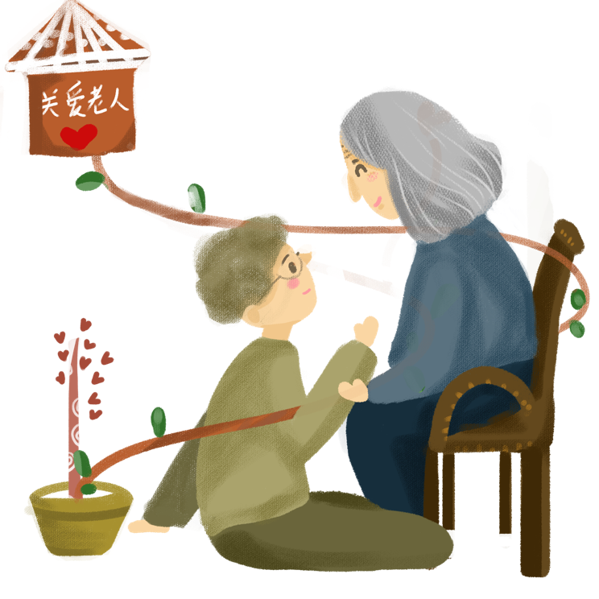
节日起源
重阳节是指每年的农历九月初九日，是中国民间的传统节日。《易经》中把“九”定为阳数，“九九”两阳数相重，故曰“重阳”；因日与月皆逢九，故又称为“重九”。九九归真，一元肇始，古人认为九九重阳是吉祥的日子。
古时民间在重阳节有登高祈福、秋游赏菊、佩插茱萸、拜神祭祖及饮宴求寿等习俗。传承至今，又添加了敬老等内涵，于重阳之日享宴高会，感恩敬老。登高赏秋与感恩敬老是当今重阳节日活动的两大重要主题。

Slide 5
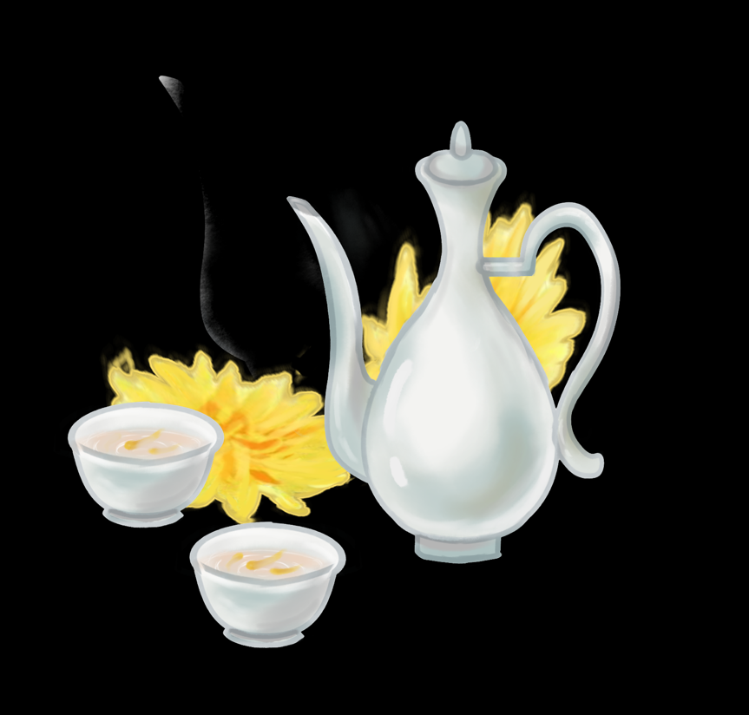
节日起源
据现存史料及考证， 重阳节的源头，可追溯到上古时代。古时季秋有丰收祭天、祭祀大火星活动。《吕氏春秋·季秋纪》有载，古人在九月农作物丰收之时祭天帝、祭祖，以谢天帝、祖先恩德的活动。这是重阳节作为秋季丰收祭祀活动而存在的原始形式。重阳节起始于上古，成型于春秋战国，普及于西汉，鼎盛于唐代以后。唐代是传统节日习俗揉合定型的重要时期，其主体部分传承至今。重阳祭祖民俗相沿数千年，是具有深刻意义的一个古老民俗。重阳节与除夕、清明节、七月半并称中国传统四大祭祖节日。

Slide 6
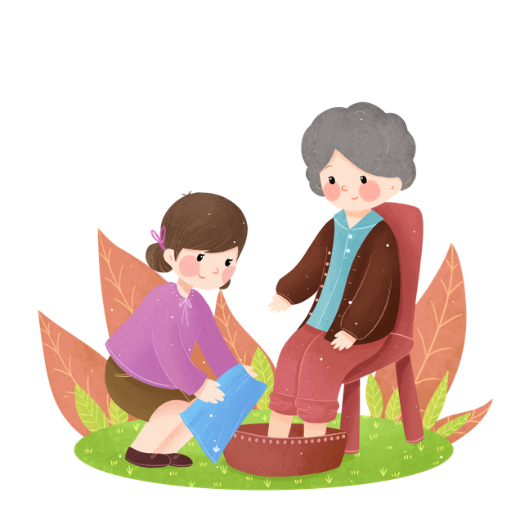
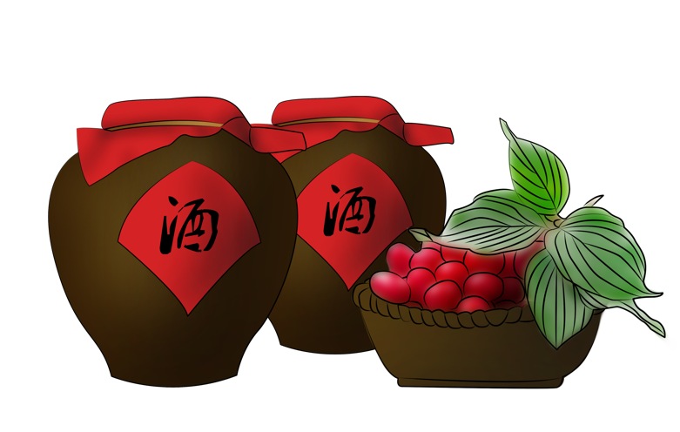
节日起源
重阳节在历史发展演变中杂糅多种民俗为一体，承载了丰富的文化内涵。在民俗观念中“九”在数字中是最大数，有长久长寿的含意，寄托着人们对老人健康长寿的祝福。1989年，农历九月九日被定为“敬老节”，倡导全社会树立尊老、敬老、爱老、助老的风气。2006年5月20日，重阳节被国务院列入首批国家级非物质文化遗产名录。
古时季秋有丰收祭天、祭祀大火星活动。《吕氏春秋·季秋纪》有载，古人在九月农作物丰收之时祭天帝、祭祖，以谢天帝、祖先恩德的活动。这是重阳节作为秋季丰收祭祀活动而存在的原始形式。重阳节起始于上古，成型于春秋战国，普及于西汉，鼎盛于唐代以后。

Slide 7
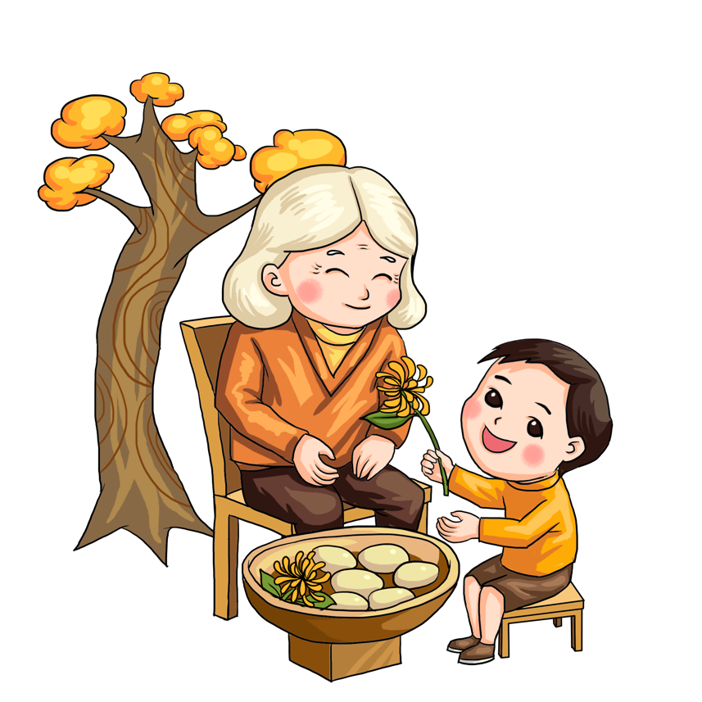
节日起源
《易经》中重九阳数
“重阳”之名称由来，得名于古籍《易经》中的‘阳爻为九’。在《易经》中，把“六”定为阴数，把“九”定为阳数，又为“极数”，指天之高为“九重”。九月初九，日与月皆逢九，是谓“两九相重”，故曰“重九”，同时又是两个阳数合在一起，故谓之“重阳”。明代张岱著《夜航船》云：“九为阳数，其日与月并应，故曰“重阳”。

Slide 8
历史演变
第二章
重阳
PART 02

Slide 9
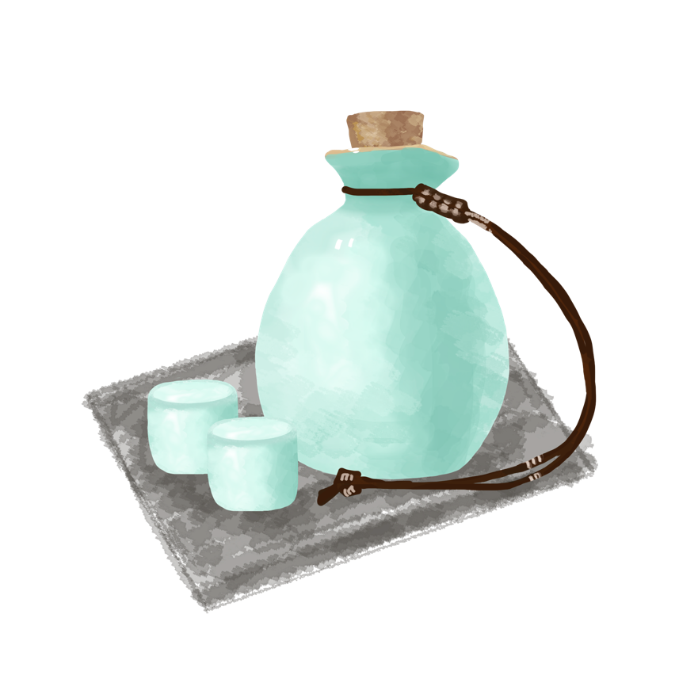
历史演变
“九”为老阳，是阳极数，两个阳极数重在一起，九九归一，一元肇始，万象更新。因此古人认为重阳是一个值得庆贺的吉祥日子。在古代有饮宴祈寿之俗。在民俗观念中，又因“九”在数字中是最大数，且“九九”与“久久”同音，所以赋予有天长地久、生命长久、健康长寿的寓意。

Slide 10
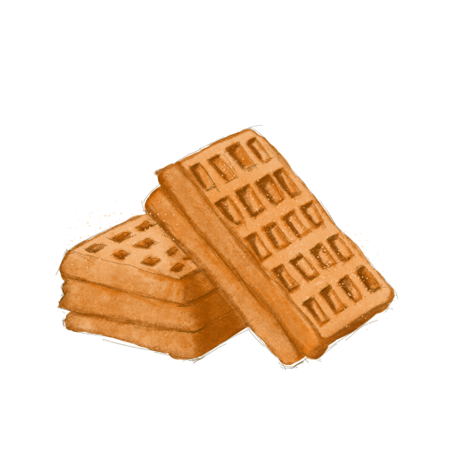
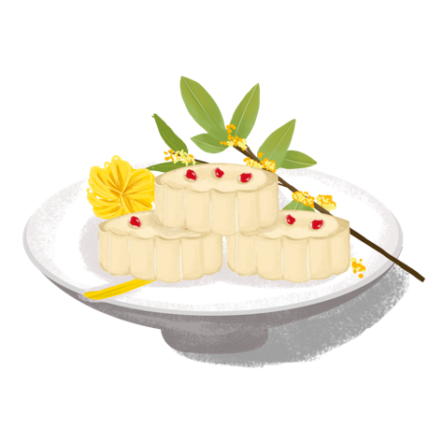
历史演变
重阳节是指每年的农历九月初九日，是中国民间的传统节日。《易经》中把“九”定为阳数，“九九”两阳数相重，故曰“重阳”；因日与月皆逢九，故又称为“重九”。九九归真，一元肇始，古人认为九九重阳是吉祥的日子。
重阳节是指每年的农历九月初九日，是中国民间的传统节日。《易经》中把“九”定为阳数，“九九”两阳数相重，故曰“重阳”；因日与月皆逢九，故又称为“重九”。九九归真，一元肇始，古人认为九九重阳是吉祥的日子。

Slide 11
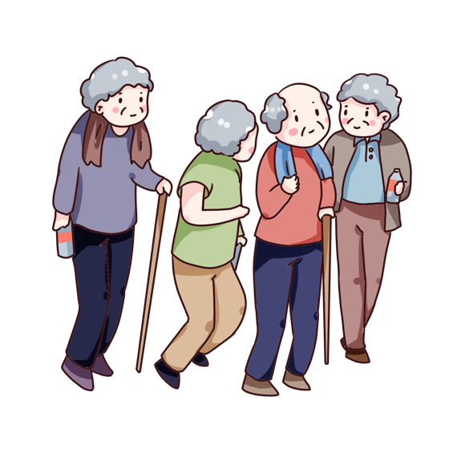
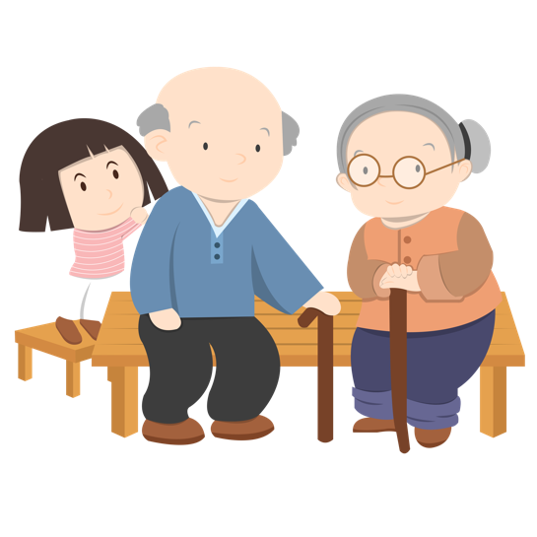
历史演变
《西京杂记》中记西汉时的宫人贾佩兰称：“九月九日，佩茱萸，食蓬饵，饮菊花酒，云令人长寿。”相传自此时起，有了重阳节求寿之俗。据说这是受古代巫师（后为道士）追求长生，采集药物服用的影响。同时还有大型饮宴活动，是由先秦时庆丰收的宴会发展来的。《荆楚岁时记》云：“九月九日，四民并籍野宴”。求长寿及饮宴，构成了重阳节的基本内容。
重阳节的源头，可追溯到上古时期。相传重阳为元帝得道之辰。关于重阳习俗活动有现存的文字记载最早见于《吕氏春秋·季秋纪》：“（九月）命家宰，农事备收，举五种之要。藏帝籍之收于神仓，祗敬必饬。是日也，大飨帝，尝牺牲，告备于天子。”可见当时已有在九月农作物秋收之时祭天帝、祭祖，以谢天帝、祖先恩德的活动。这是远古时期，重阳节作为一种祭祀活动而存在的原始形式。

Slide 12
民间习俗
第三章
重阳
PART 03

Slide 13
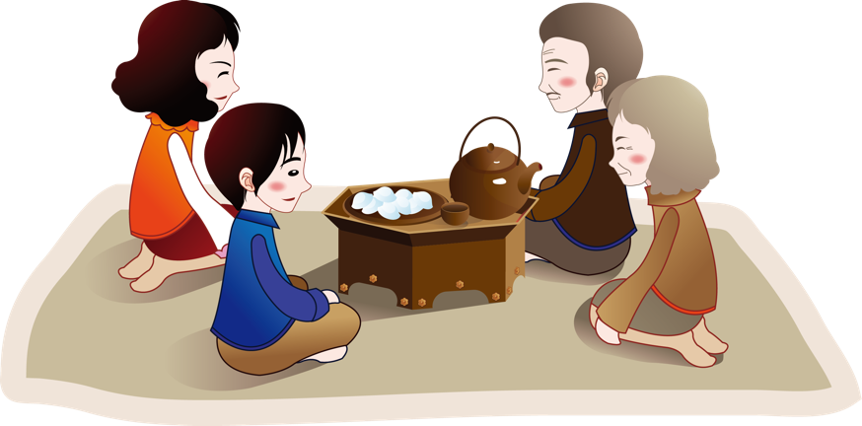
民间习俗
古代的祭祀大火星仪式
重阳节的原型之一是古代的祭祀大火的仪式。《夏小正》称“九月内火”，“大火”星的退隐，不仅使一向以大火星为季节生产与季节生活标识的古人失去了时间的坐标，同时使将大火奉若神明的古人产生莫名的恐惧，火神的休眠意味着漫漫长冬的到来，因此，在“内火”时节，一如其出现时要有迎火仪式那样，人们要举行相应的送行祭仪。

Slide 14
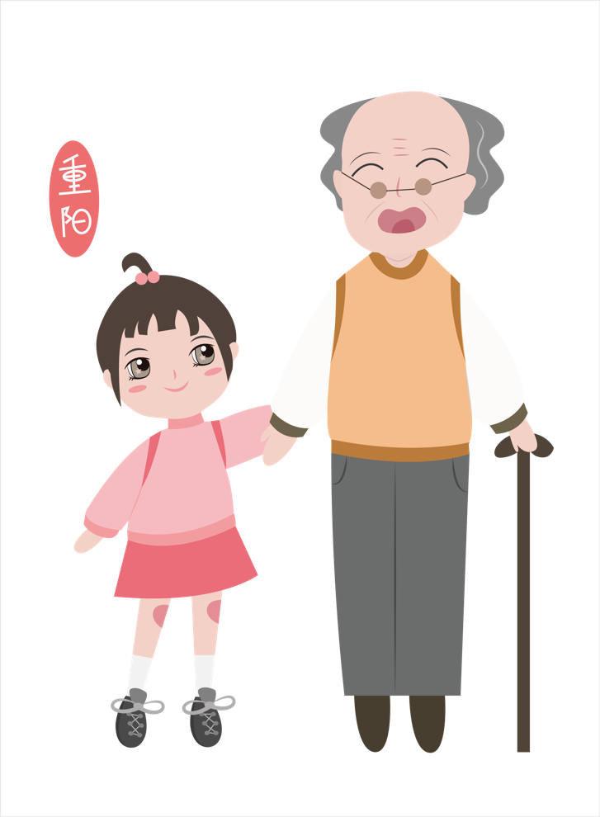
民间习俗
古人纪元通用干支，按十二地支顺序推算，正月建寅，第九个月为戌月，戌为火库，戌月火入库。戌在位西北方处《洛书》乾卦之内。季秋戌月“大火”（心宿二）随苍龙群星前面的几个星宿在西偏北方位隐退潜入于地面。用九，见群龙无首，吉。
汉刘歆《西京杂记》称：“三月上巳，九月重阳，使女游戏，就此祓禊登高。”上巳与重阳的对应，是以“大火”出没为依据。这也是重阳节相关仪式、信仰的民间表现。随着社会的发展，人们对季节有了新的认识，九月祭火星的仪式逐步衰落。古代的祭仪情形可以从江南部分地区的重阳祭灶（家居的火神）习俗中寻找到一些古俗遗痕。

Slide 15
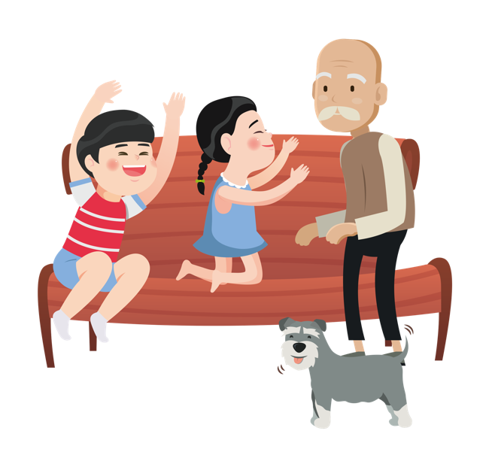
民间习俗
三国时魏文帝曹丕《九日与钟繇书》中曾这样描述当时的重阳节：“岁往月来，忽复九月九日。九为阳数，而日月并应，俗嘉其名，以为宜于长久，故以享宴高会。
古老传统节日的起源与上古原始信仰、祭祀文化及天象、历法等人文与自然文化内容有关，蕴含着祗敬感德、礼乐文明的深邃文化内涵。重阳节有着久远的历史源头。古时南北各地风俗各异，先秦时期，各地习俗尚未融合流传，重阳节习俗活动鲜见于文字记载。现存有关重阳节俗的文字记载，最早见于《吕氏春秋》之《季秋纪》，有载古人在九月丰收祭飨天帝、祭祖的活动。“重阳节”之名称记载，始见于三国时代；至魏晋时，节日气氛渐浓，有了赏菊、饮酒的习俗，倍受文人墨客吟咏；到了唐代被列为国家认定的节日。重阳节在历史延续过程中杂糅了多种民俗为一体，随着时代的发展，重阳节的文化内涵不断延展丰富。

Slide 16
文学记述
第四章
重阳
PART 04

Slide 17
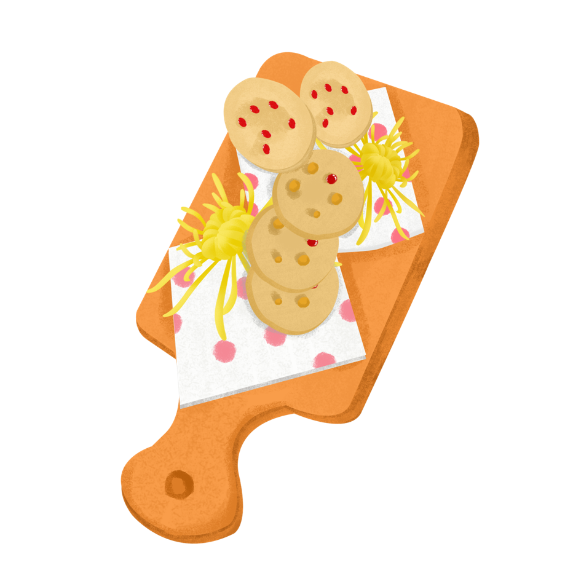
文学记述
唐朝时，重阳节被定为正式节日。从此以后，宫廷、民间一起庆祝重阳节，并且在节日期间进行各种各样的活动。据记载，正式将农历九月九日列为国家认定的节日是在唐德宗李适年间（780年-785年），将重阳节列为“三令节”之一。
重阳 重阳 宋代，重阳节更为热闹，《东京梦华录》曾记载了北宋时重阳节的盛况。《武林旧事》也记载南宋宫廷“于八日作重九排当”，以待翌日隆重游乐一番。

Slide 18
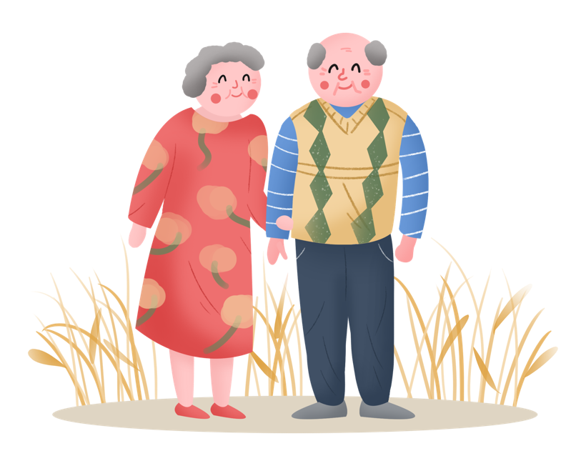
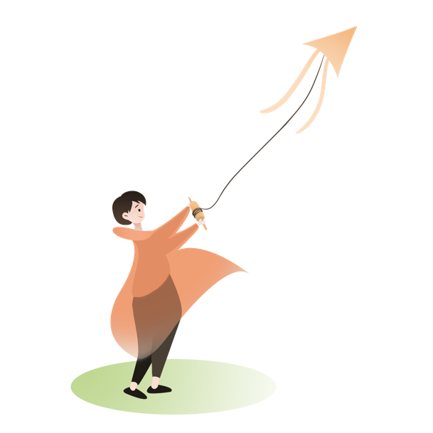
文学记述
明清，明代皇宫中宦官宫妃从初一时就开始一起吃花糕庆祝，九日重阳，皇帝还要亲自到万岁山登高览胜，以畅秋志；清代，风俗依旧盛行，北京重阳节的习俗是把菊花枝叶贴在门窗上，“解除凶秽，以招吉祥”。
在传承发展中，重阳节以富有生命意蕴的节庆活动世代流传，设宴敬老、饮宴祈寿主题逐渐和中国传统孝道伦理相融合，成为当今重阳节日活动重要主题之一。

Slide 19
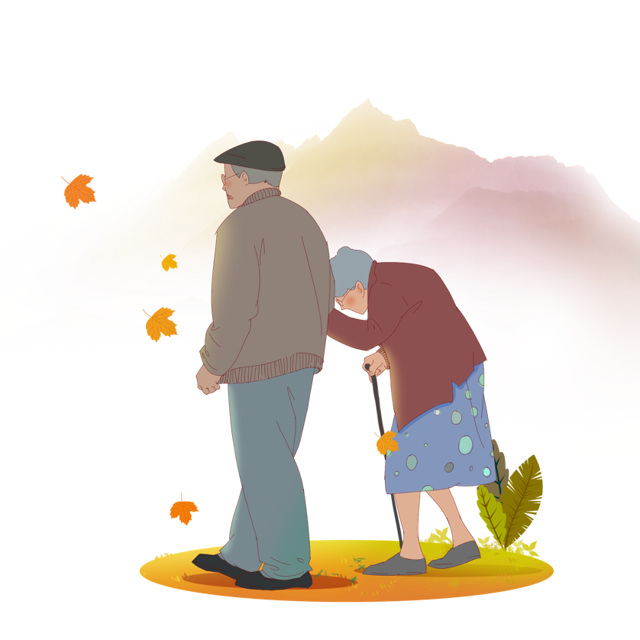
文学记述
重阳节在历史延续过程中，既融合了众多民俗事象，也融合了众多文化内涵。农历九月九日是“清气上扬、浊气下沉”的气候，地势越高清气越聚集，于是“重阳登高畅享清气”便成了民俗事象。金秋九月，天高气爽，这个季节登高远望可达到心旷神怡、健身祛病的目的。
每到九九重阳这一日，各地都有组织老年人登山秋游、交流感情、锻炼身体的活动。不少家庭的晚辈也会搀扶年老的长辈到郊外活动。重阳节是杂糅多种民俗为一体的中国传统节日。其民俗活动甚多，文化内涵丰富。

Slide 20
感谢观看

Slide 21
版权声明
感谢您下载千库网平台上提供的PPT作品，为了您和千库网以及原创作者的利益，请勿复制、传播、销售，否则将承担法律责任！千库网将对作品进行维权，按照传播下载次数进行十倍的索取赔偿！
1.在千库网出售的PPT模板是免版税类（RF：Royalty-Free）正版受《中国人民共和国著作法》和《世界版权公约》的保护，作品的所有权、版权和著作权归千库网所有，您下载的是PPT模板素材的使用权。
2.不得将千库网的PPT模板、PPT素材，本身用于再出售，或者出租、出借、转让、分销、发布或者作为礼物供他人使用，不得转授权、出卖、转让本协议或者本协议中的权利。
更多精品PPT模板：http://588ku.com/ppt/

